Slide 1
第三章 软件项目的范围管理
1.项目范围管理概述
2.范围计划编制
3.范围定义（WBS）
4.范围核实与变更控制
5.范围管理注意事项

Slide 2
项目范围管理概述
范围的概念包含两方面，一个是产品范围，即产品或服务所包含的特征或功能；另一个是项目范围，即为交付具有规定特征和功能的产品或服务所必项完成的工作。
在确定范围时，首先要确定最终产生的是什么，它具有哪些可清晰界定的特性。特性必须要清晰，用文字、图表或某些标准表达出来，能被项目参与人理解，不能含含糊糊、模棱两可，在此基础之上才能进一步明确需要做什么工作。

Slide 3
什么是项目范围？
项目范围（Project Scope）是指生产(开发)项目的产品所牵涉到的工作和用来生产(开发)产品的过程。
两层含义
  必需的工作（无范围萎缩） —— 遗漏后会造成项目范围的萎缩
  仅需的工作（无范围蔓延） —— 额外增加会造成项目范围的蔓延

Slide 4
项目范围管理概述
项目范围管理是指对项目包括什么与不包括什么的定义与控制过程。
这个过程用于确保项目组和项目干系人对作为项目结果的项目产品以及生产(开发)这些产品所用到的过程有共同的理解。
这里的过程，是指一系列相关任务，举例：开会、签署合同、写报告、总结…
灰色地带是项目的祸根。

Slide 5
项目范围管理概述
一般地说，启动过程或项目章程(立项报告)完成后，项目范围管理开始进行，其主要过程有：
1.范围计划编制
2. 范围定义（WBS）
3.范围核实
4.范围的变更控制

Slide 6
范围管理内容提纲
1.项目范围管理概述
2.范围计划编制
3.范围定义（WBS）
4.范围核实与变更控制
5.范围管理注意事项

Slide 7
范围计划编制
项目范围计划是指形成正式文件，为将来的项目决策建立基础，包括怎样判断项目和项目阶段已经成功完成的基本标准。简单地说，就是编写项目范围说明书（或工作约定书等等）的过程。
项目范围计划过程的主要输入（收集和参考的资料）包括项目章程(目标)和项目概述（包括产品描述、项目约束、项目条件假设等），而其主要输出（结果）是形成书面的范围说明书。

Slide 8
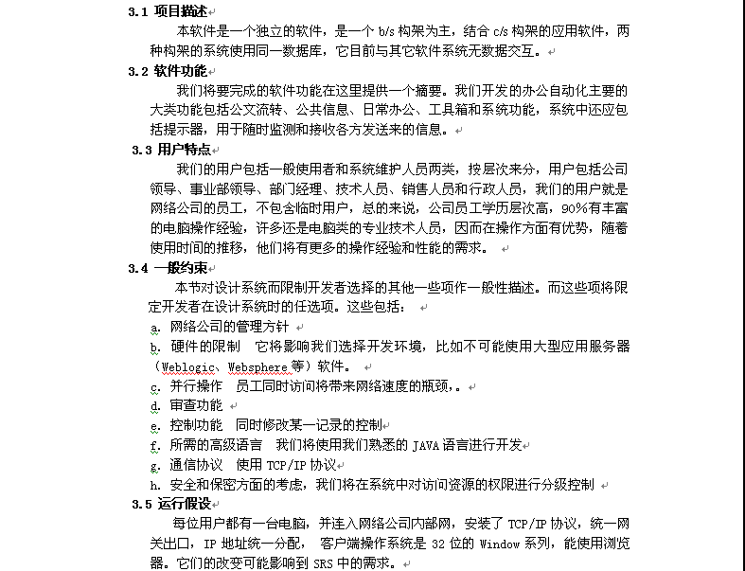
范围计划过程的主要输入(某OA系统)

Slide 9
项目目标如何描述
目标必项符合SMART原则，具体、可以度量、可行、可证明和观察、截止日期。
如：“在6个月内，在200万元的预算内，开发完成一套新版本的电信网络管理软件，能够将甲方的4种电信机型的20种告警综合显示在一个Web界面上，性能指标必项符合电信某某技术规范的要求”。

Slide 10
SMART的分解
1.绩效指标必须是具体的（Specific）
2. 绩效指标必须是可以衡量的（Measurable）
3. 绩效指标必须是可以达到的（Attainable）
4. 绩效指标有相关性(Relevant)，指绩效指标是与工作的其它目标是相关联的，绩效指标是与本职工作相关联的。
5.绩效指标必须具有明确的截止期限（Time-bound）
Notes:
毕竟是工作目标的设定，要和岗位职责相关联，不要跑题。比如一个前台，你让她学点英语以便接电话的时候用得上，就很好，你让她去学习六西格码，就比较跑题了。

Slide 11
范围计划的工具和技术
制定项目范围计划的工具和技术有：
专家判断
在制定项目范围管理计划时，利用专家就以往同等项目的范围管理方式所做出的判断。
2. 样板、表格、标准等

Slide 12
范围计划编制
  项目范围计划主要内容包括项目论证（可行性分析的简要内容）、项目目标、范围简述、项目交付成果简述、工作或服务内容（通常是乙方或厂商、开发方）、约束、假设和风险说明等等。
实例：ERP项目范围说明书（项目约定书）。#2 #1

Slide 13

例：某软件开发项目的阶段和可交付成果
产品（成果）：软件（代码）、文档、数据
过程：开会、签署合同、总结…
可交付成果
  系统规划 ——可行性报告
  项目启动 —— 项目章程
  需求分析 —— 需求分析说明书
  系统分析 —— 系统分析说明书
  系统设计 —— 系统设计说明书
  系统实施 —— 系统使用说明书
  项目收尾 —— 项目总结报告
5-如何管理项目范围

Slide 14
范围说明书实例
不同项目，范围说明书长度和内容不一。
政府项目通常会称作工作说明书（SOW）的范围说明。
实例：ERP项目范围说明书（项目约定书）。

Slide 15
范围管理内容提纲
1.项目范围管理概述
2.范围计划编制
3.范围定义
4.范围核实与变更控制
5.范围管理注意事项

Slide 16
项目范围定义
项目范围定义就是把项目的主要可交付成果分为较小的、更易管理的单元。
项目范围定义的输出（结果）就是工作分解结构（WBS）。

Slide 17
一. WBS定义和说明
项目的结构分解
结构分解的工具是工作分解结构WBS(Work Breakdown Structure) ，它是一个分级的树型结构，是将项目按照其内在结构或实施过程的顺序进行逐层分解而形成的结构示意图。它可以将项目分解到相对独立，内容单一的，易于成本核算与检查的项目单元，并能把各项目单元在项目中的位置与构成直观地表示出来。
核心思想：化整为零

Slide 18
一. WBS定义和说明
WBS的特点：
强调结构性和层次性
按照相关规则（其内在结构或实施过程）将项目可交交付成果逐层分解开来，得到不同层次的项目单元，然后对项目单元再作进一步的分解，得到各个层次的活动单元。

Slide 19
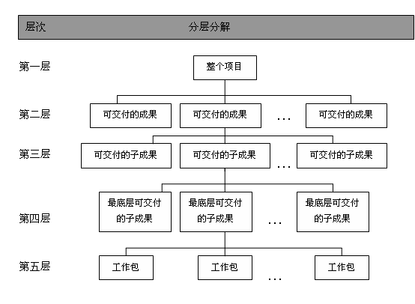
WBS示意图

Slide 20
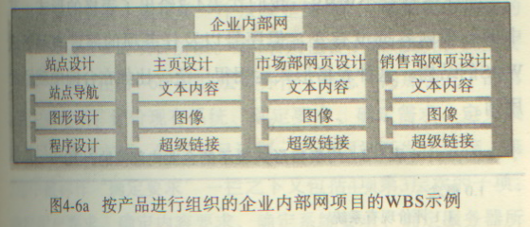
例 1 网站建设的WBS图（1）

Slide 21
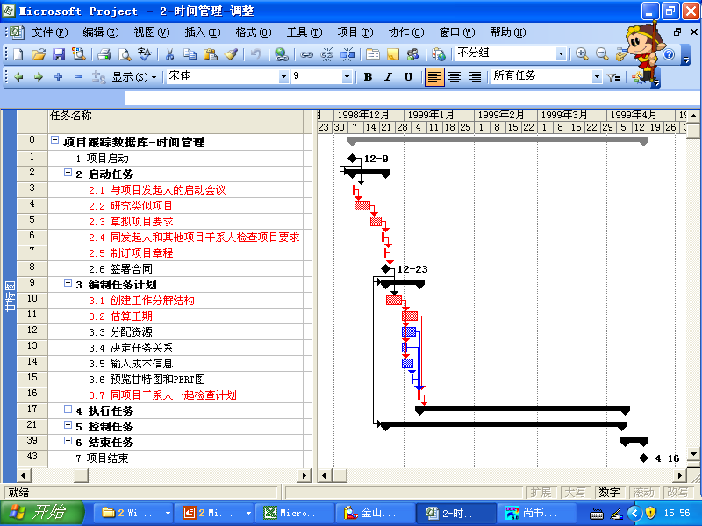
用MS Project 的WBS和甘特图
0层
1层
2层
5-如何管理项目范围

Slide 22
二. WBS重要性与实例
项目的结构分解的重要性
WBS图是实施项目，创造最终产品或服务所必须进行的全部活动的一张清单，也是进行进度计划、人员分配、预算计划的基础。
没有WBS工作，后面的一切工作都没有依据。

Slide 23
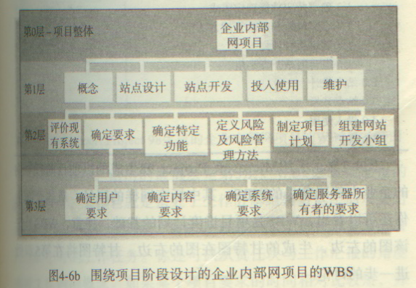
网站建设的WBS图（2）
注：软件项目更多按项目生命周期（阶段）设计WBS

Slide 24
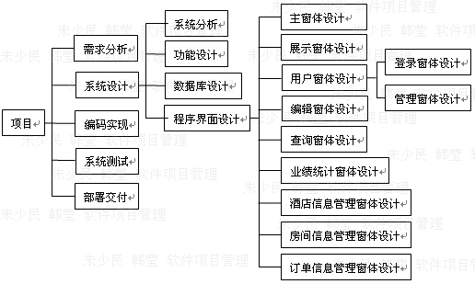
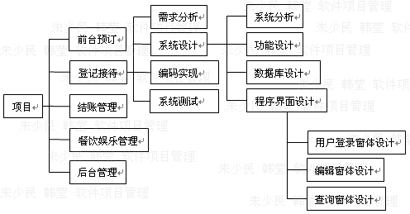
例2 两条主线：酒店管理系统开发
软件开发周期
软件开发产品（功能）

Slide 25
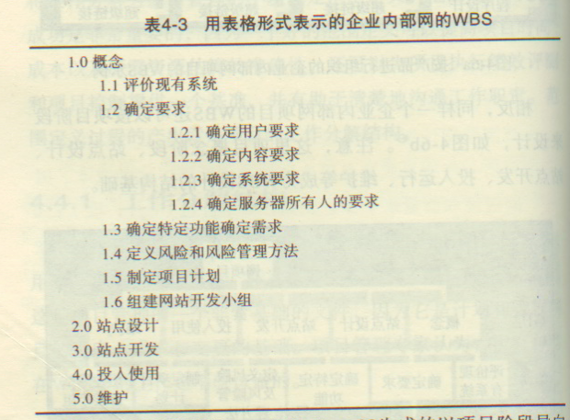
表格形式的WBS

Slide 26

例3 按项目生命周期构建 WBS
某软件开发项目
特点：把项目生命周期的各个阶段作为1层WBS，再细分
1层 WBS

Slide 27
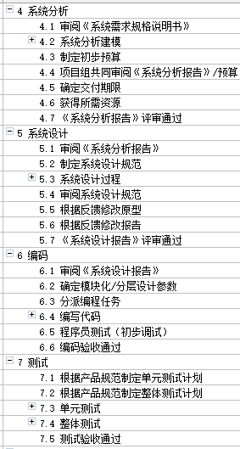
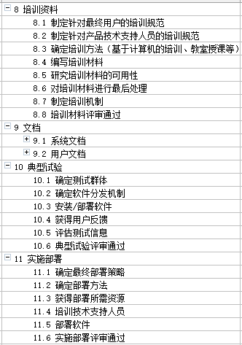
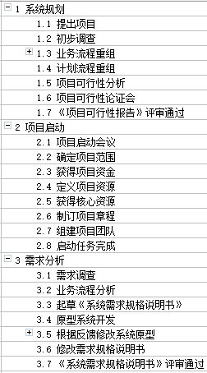
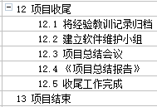
2层WBS

Slide 28
三. WBS设计方法和原则
WBS设计的方法主要有类比法、自上而下法、自下而上法。
1.类比法
类比法是以一个类似项目的WBS模板为基础（如PROJECT中的模板），制定本项目的工作分解结构（又如SAP的例子，有成熟的方法论）。许多组织建有项目的WBS以及其它项目文档的知识库。

Slide 29

SAP系统实施方法论（过程）
项目实施和运行过程的全生命周期管理
0
1
2
3
4
5
6
项目评估
项目准备
业务蓝图
系统实现
系统切换准备
上线支持
后续支持

Slide 30
三. WBS设计方法和原则
2.自上而下法（系统思考法）
自上而下法常常被视为构建WBS的常规方法，即从整个项目开始，逐步将它们分解成下一级的多个子项。这个过程就是要不断地增加级数，细化工作任务。

Slide 31
WBS设计方法和原则
3.自下而上法（头脑风暴法）
自下而上法是要让项目各个团队（成员）从一开始就尽可能地确定项目有关的各项具体任务，然后将各项具体任务进行整合，并归并到一个整体活动或WBS的上一级内容当中去。这种方法一般都很费时，但这种方法对于WBS的创建来说效果好。
工程项目中会用到，在软件项目中使用较少。注意团队间工作的接口。#3

Slide 32
0级 新软件包开发
WBS编码
1级 确定 设计 开发 测试 安装
要求 完成
2级
修 测 安
总 详 功 系 改 修 修改 试 测 测试 装 培
体 细 能 统 外 改 手工 外 试 手工 完 训
需 需 设 设 购 内 操作 购 内 操作 成 人
求 求 计 计 软 部 系统 软 部 系统 新 员
件 程 流程 件 程 流程 软
包 序 包 序 件
包
某新软件包安装的WBS图
除了编制WBS图外，还要对每个工作单元进行编码。

Slide 33
0级 1000
1级 1100 1200 1300 1400
2级 1110 1120 1210 1220 1310 1320 1410 1420
3级 1111 1112 1221 1222
对工作单元进行编码以后，还要说明每个单元的负责人、工作内容、经费预算等（WBS词典）。

Slide 34
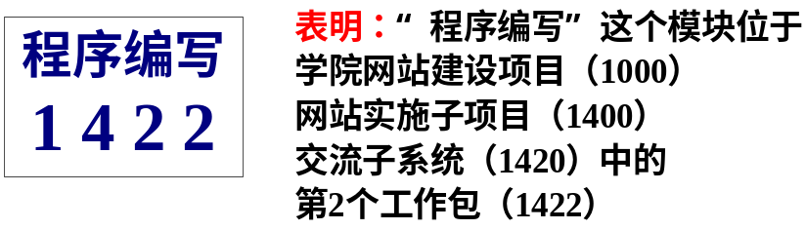
如何为 WBS 编码？
WBS的编码设计与结构设计有对应关系，结构的每一层次代表编码的某一位数，有一个分配给它的代码数字。
非常重要！！
例：4级WBS（4个数字）
  第1位数：表示整个项目
  第2位数：表示子项目要素编码
  第3位数：表示子系统要素编码
  第4位数：表示具体活动单元（工作包）编码
5-如何管理项目范围

Slide 35
工作包是指处于工作分解结构最低层的可交付成果或产品，工作包原则上不超过两周(80小时法则，软件项目不超过3天)。
通常情况下，项目WBS是非常复杂的，需要项目组成员和用户的共同参与和讨论完成。

Slide 36
项目结构分解的原则
在各层次上保持项目内容的完整性，尽量避免遗漏工作单元。
一个项目单元只能从属于某一个上层单元，不能交叉。
项目单元应能区分不同的责任人和不同的工作内容。
项目结构分解应能方便工期、成本、质量等的控制。
详细程度适中。

Slide 37
什么是WBS词典和范围基线？
WBS词典（字典）
  是一个详细描述WBS每项条目信息的文件
  如：交流子系统的程序编码，要求达到某某功能…..
范围基线
  核准的项目范围说明书、WBS、WBS词典

Slide 38
范围管理内容提纲
1.项目范围管理概述
2.范围计划编制
3.范围定义
4.范围核实与变更控制
5.范围管理注意事项

Slide 39
范围核实
范围核实是项目干系人对项目范围的正式承认。
项目组必须形成一些明确的文件（文档），说明项目产品范围及其评估程序，以评估是否正确和满意地完成了这些产品。
范围核实后，是项目将来进行验收的基准。

Slide 40
软件项目范围核实案例（一）
对项目的范围缺少核实，会产生许多问题，我们要防止范围的蔓延。
一个项目范围特别大、特别广的话则会引起许多问题。为了技术而强调技术导致了一个大型制药公司，位于得州的福克斯迈耶药业公司的破产。该公司的信息主管竭力争取一个6500万美元的系统项目用于管理公司关键的业务运作。但是，他却不主张将事情做得简单。
Notes:
用户参与

Slide 41
软件项目范围核实案例（一）
公司花了将近1000万美元用于配置完美的软硬件，并且把该项目的管理交给了一个著名的（并且是成本昂贵的）咨询公司去做。项目内容包括要建立一个1800万美元的自动库房，根据内部人士透漏，这玩意有点像是从科幻电影中来的。项目的范围搞得越来越大，并且越来越不实用。这个精致的自动仓库结果没能准时完工，新系统也屡屡出错致使福克斯迈耶无法挽回的1500万美元的巨额损失。当年7月，该公司四季度就花了3400万美元。到8月，福克斯迈耶公司不得不申请破产。
Notes:
用户参与

Slide 42
软件项目范围核实案例（二）
另一个导致软件项目范围问题的原因则是缺少用户的参与。例如一个软件项目小组确信他们能够而且应该实现政府提案评审与批示过程的自动化。他们实施了一个功能强大的工作流程系统用来管理整个过程。但不幸的是，该系统的最终用户是一些喜欢寻求随意和特别的工作方式的宇航工程师。他们把这个系统称作“纳粹玩物”，并拒绝使用。这个例子说明，有的软件项目浪费了上百万的资金，做出来的东西最终用户却用不上。

Slide 43
新技术与软件项目的范围
思考题：
大数据、云计算、物联网、移动应用是当今的IT前沿技术。人工智能（深度学习是其核心）是当前的热点，如何将这些热点应用到软件项目中，如何把握好项目的范围？
大数据感知下的感知智能产品研发项目
应用层面的例子：矿山无人驾驶、铜冶炼的机器视觉和设备的语音识别

Slide 44
范围变更控制
保持项目范围和用户需求的前后一贯性是非常重要的。
如果出现需要改变原定实施范围的需求，应以正式文档方式提出，项目组成员必须谨慎考虑项目范围的改变或需求的改变，将对整个项目进程可能产生的影响，必须在批准后才能进行，在实施过程中必须加以跟踪。

Slide 45
范围变更的原因有哪些？
1）项目外部环境发生变化，如市场上的应用需求发生变化。
2）项目需求调研不够周密详细，有一定的错误或遗漏，如设计语音或视频数据处理系统时，没有考虑到计算机网络的承载流量问题。
3）国际上出现或设计人员提出了新技术、手段或方案，可以大幅度降低软件开发成本。
4）用户单位本身发生了变化，如单位合并等使项目范围发生变化。
5）客户对项目、项目产品或服务的要求发生变化。 ©

Slide 46
范围变更控制
批准程序
提出项目变更、需求变更申请报告（申请单或申请表）。
对于较小的范围改变，需要项目经理查阅和签字批准并内部存档，然后提交双方项目协调小组。
凡涉及到整个项目进展，费用成本调整较大的改变，必须交由双方（甲方和乙方）项目领导小组批准通过。

Slide 47
范围变更控制
范围变更、需求变更申请报告内容
说明改变内容，理由
说明改变部分在项目进程中的状态
评估改变部分对项目进程、费用、质量可能的影响

Slide 48
变更申请样式表举例
变更要求 在CO模块中增加计算XX类产品成本及相关报表
(系统名称) 某ERP软件 序号：SRC008
申请人：张三 日期(日/月/年)：16年11月11日
申请变更内容及状态：系统自动计算XX类产品成本，生成相应的报表，目前该模块已经完成需求分析与设计。
申请变更原因：因该类产品的产量日益扩大，成本管理员成本核算工作需要，更好精确计算出真实成本，为定价和营销分析提供基础数据。
变更影响度：一般 变更影响分析：在质量上…...在时间上将增加60人天，在费用上增加5万元。
变更类别(标明A、B或C)： A 功能方面 B 运行性能方面 C 文档方面
授权人签字： 日期：

Slide 49
刘先生：
您好！
经研究决定，原地铁基站建立项目的服务范围需扩展，地铁的三大商场的电梯基站建立项目纳入本项目范围。
王 X年X月X日
王先生：
您好！
将地铁基站建立项目服务范围改变的函件受到，服务范围的改变使计划发生下列改变：
1、增加负责实施人员5人。
2、增加办公设施一套。
3、增加4个月工作量。
4、原计划进度会推迟2个月。
5、预算增加40万元。
致礼！ 刘
X年X月X日
消息：厦门地铁三号线三期工程的调整。
Notes:
3号线一期起点段和五缘湾停车场。3号线一期起点段(厦门火车站—华盛路站)，线路起点由厦大老校区调整至厦门火车站，线路长度由原建设规划的10.0公里调整为6.7公里，车站数量由8座调整为6座，敷设方式维持全地下形式。2020年3月，确定延伸至厦门大学。

Slide 50
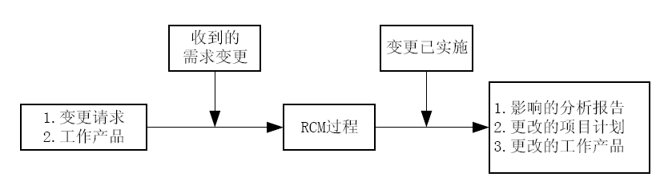
软件项目的需求变更管理
管理目的是：
1.控制需求变更
2. 减小需求变更对项目的影响

Slide 51
需求变更管理 (RCM) 过程
记录变更日志
分析需求变更对工作、产品的影响（质量等）
估计变更请求所需的工作量 ，重新估计交付成果的进度（延后多少？）
估计增加或减少的成本
得出评审结果（通过否？）
若评审通过，则更改相应的工作产品（如软件） ，使其与变更的需求保持一致
若评审未通过，将需求变更请求表及相应文档存档
例
Notes:
OA中加入”知识管理”模块的例子

Slide 52
范围变更控制
跟踪执行
需求变更申请报告签字后，开始正式执行；
调整相应的实施计划；
确定负责人，优先级等；
进度报告定期提交项目主管检查。

Slide 53
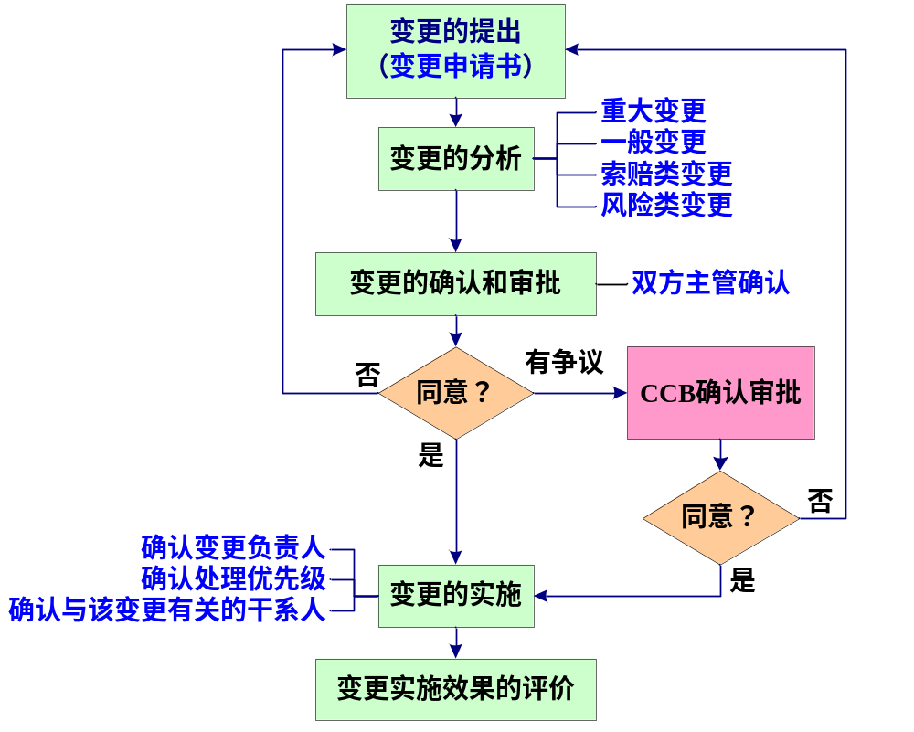
范围变更流程示意图
5-如何管理项目范围

Slide 54
项目范围管理案例
金源正在召集一个项目组会议，讨论一个信息技术更新项目的范围确定。这个项目是上周她的上司交给她办的。公司正在优先开发几个外因特网应用软件，该更新项目对于实施这些软件开发是必要的。该更新项目要制定并实施一个计划，让公司所有员工的信息设施在9个月内达到新的公司标准。这个标准规定了每个台式机的最低配置要求，包括处理器型号，内存大小，硬盘容量，网络接口类型，以及装载软件等。金知道要进行更新，他们必须首先为公司2000多名员工列出一个所有现有硬件、网络和软件的清单。

Slide 55
案例背景
金用项目章程描述了项目的主要目标和主要干系人的角色和责任。章程还包括一个粗略的成本和进度估算。金召集项目组成员和其他干系人开这个会是为了进一步计划和定义项目的范围。项目会涉及哪些工作？都由谁去做？如何才能避免可能的范围蔓延？她想通过这次会议征集大家关于这些问题的看法。金的老板建议项目组的第一步工作应该是建立一个WBS以清晰地定义更新项目会涉及的所有工作。但金并不清楚怎样着手建立WBS。她以前是用过，但这次她是项目经理，她还是第一次领导项目组来建立WBS。

Slide 56
案例结局
在这个关于信息技术更新项目的会议上，金源首先让大家审阅项目的章程。参加会议的人共有12人，代表了主要项目干系人。在看完章程之后，金直接就让大家提问，所有的问题她都胸有成竹，对答如流。然后，金就直言这次会议的目的就是要准备开始进行项目的范围计划和工作确定。
她向与会者询问是否有人具有撰写范围说明书和制定工作分解结构的经验。有几个人举起了手，他们是伊冯和比尔。伊冯来自市场部（该部是公司内该项目最大的用户之一），

Slide 57
他在政府部门工作过6年，对范围说明书和WBS都非常熟悉。金向伊冯询问了政府项目中这些文件的类型和用法。金将伊冯的谈话总结成一个活动图，她的一个同事做了会议记录。
比尔是信息技术运营部的一个主管经理，讲述了前几年他在其他一些公司类似的信息技术更新项目中的经验。会议继续进行着，大家对项目范围管理内容都有一个更好的了解。

Slide 58
思考题
1.在本案例标出课堂上介绍过的项目管理的概念和知识点。
2. 你认为应如何进行本案例的范围管理？#2#1

